Slide 1
ÚSTAV TELESNEJ KULTÚRY
www.flaw.uniba.sk/pracoviska/ustavy/ustav-telesnej-kultury/
alebo
https://m.facebook.com/telovychova.prafuk
ALEBO na instagrame UTK_PRAFUK

Slide 3
Telesná výchova
výberový predmet v prvých troch rokoch Bc. štúdia
výberový predmet v 1.a 2. ročníku Mgr. štúdia
výberový predmet Lyžovanie – bloková forma
výberový predmet Turistika – bloková forma
Výberový predmet Skialpinizmus- bloková forma
Výberový predmet Rafting – bloková forma

Slide 4
Čo všetko si môžeš u nás vybrať
Basketbal
Volejbal
Futsal
Florbal
Bedminton
Pinpong
plávanie
lezenie na umelej stene
joga
Stepaerobik
Bodywork
Pilates
Fitlopty
Cardio fitnes
Cvičenie pre zdravie
Bootcamp
Crossfit
Silový tréning - fitnes

Slide 5
Kde nás nájdete? V Suteréne novej budovy
pohybové štúdio
posiľňovňa
hala
šatne

Slide 6
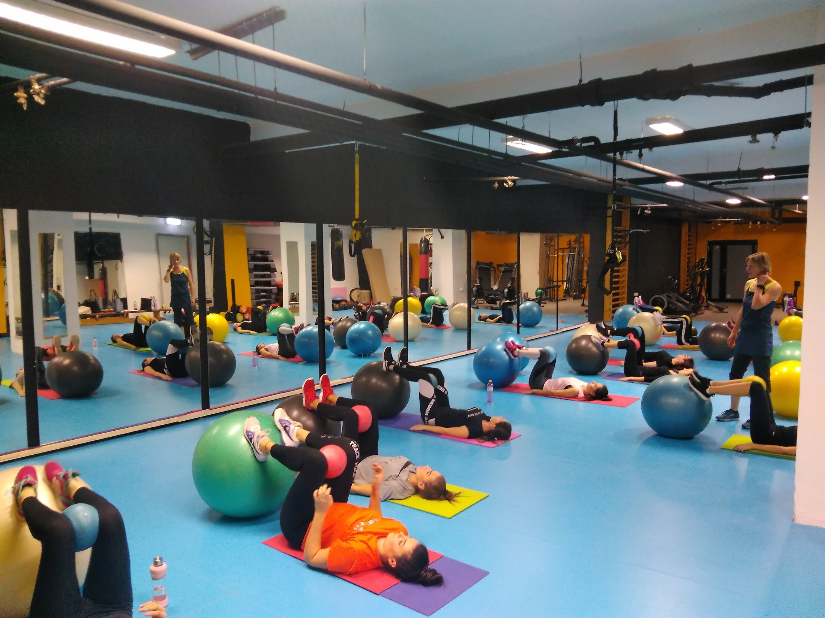

Slide 7
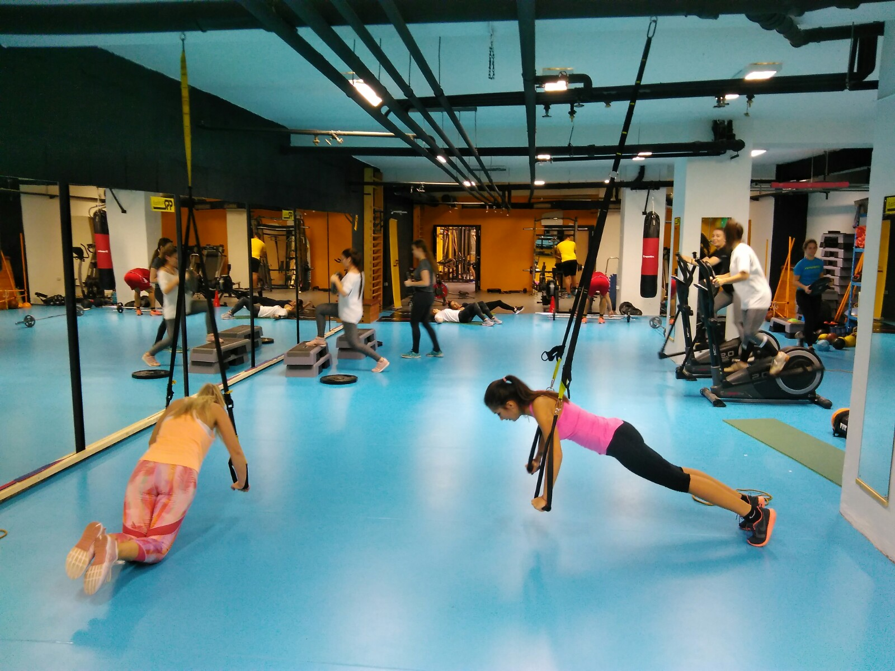

Slide 8
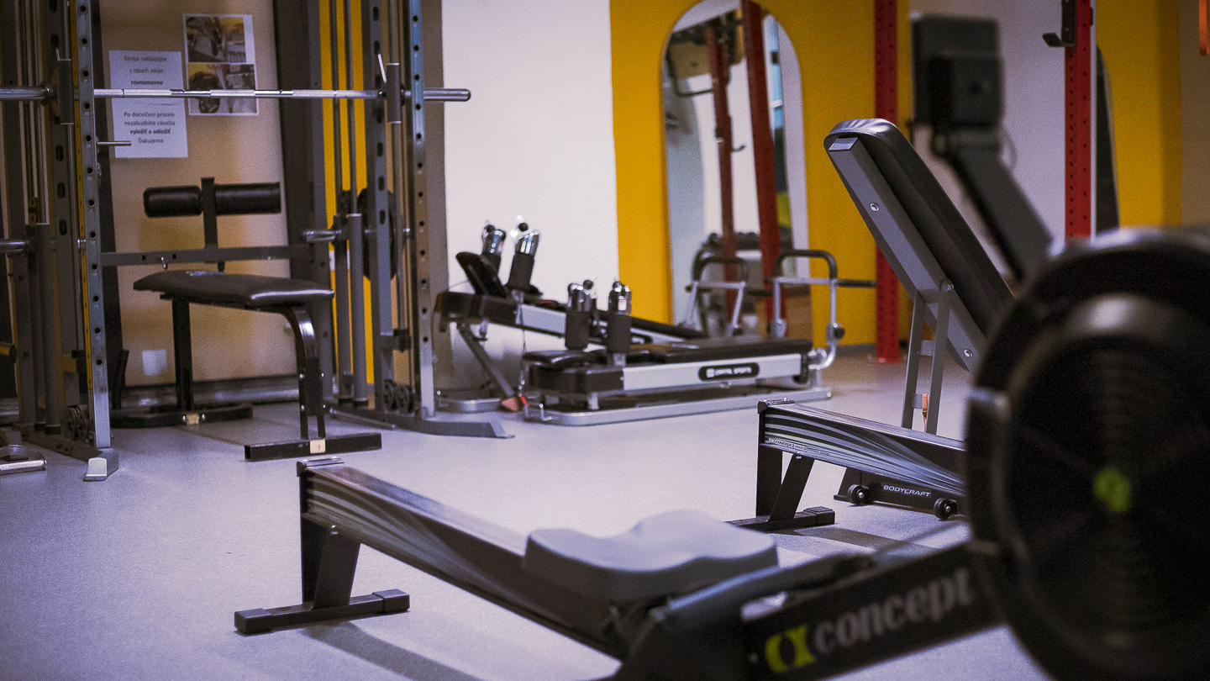

Slide 9
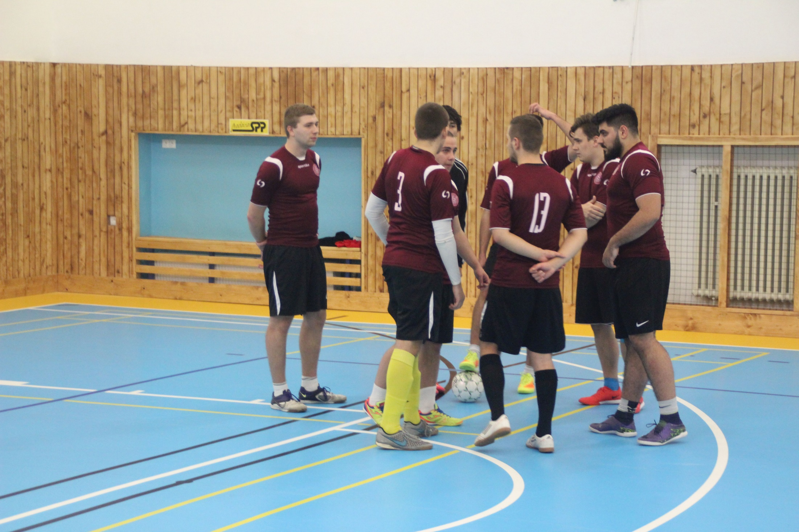

Slide 10
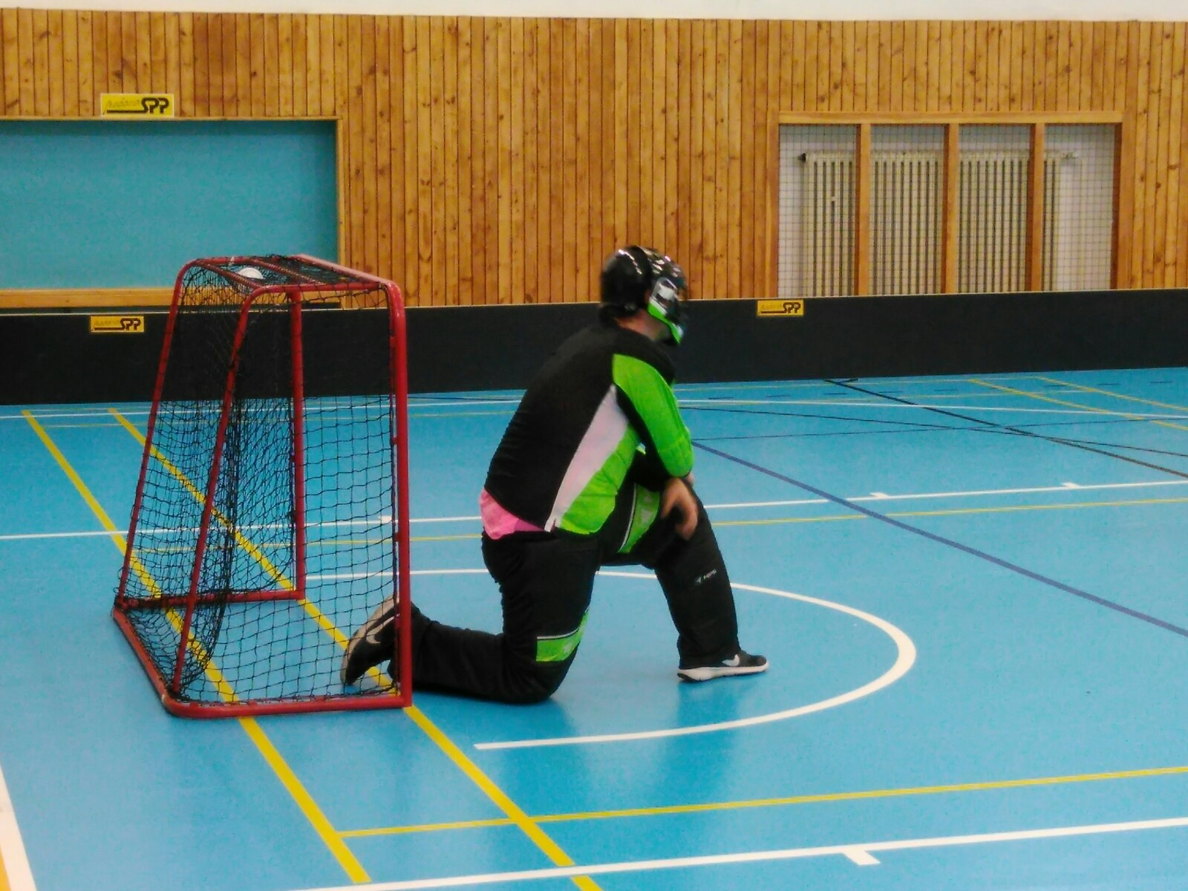

Slide 11
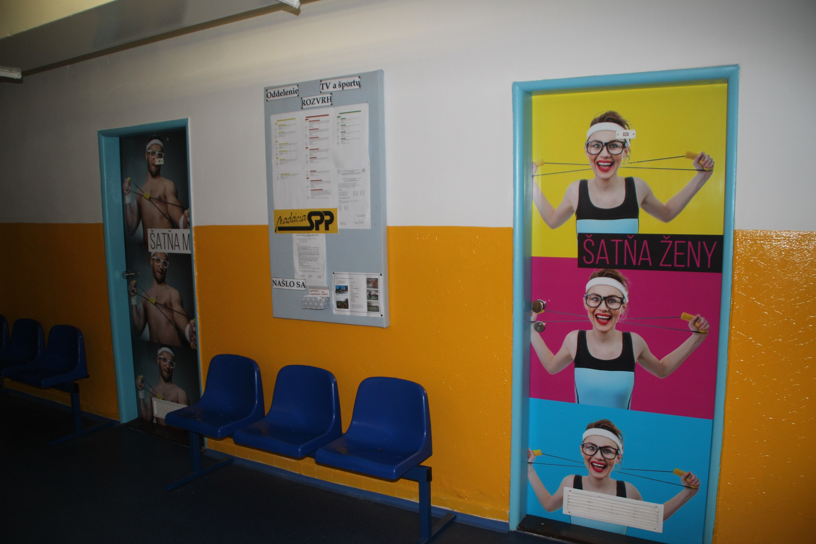

Slide 12
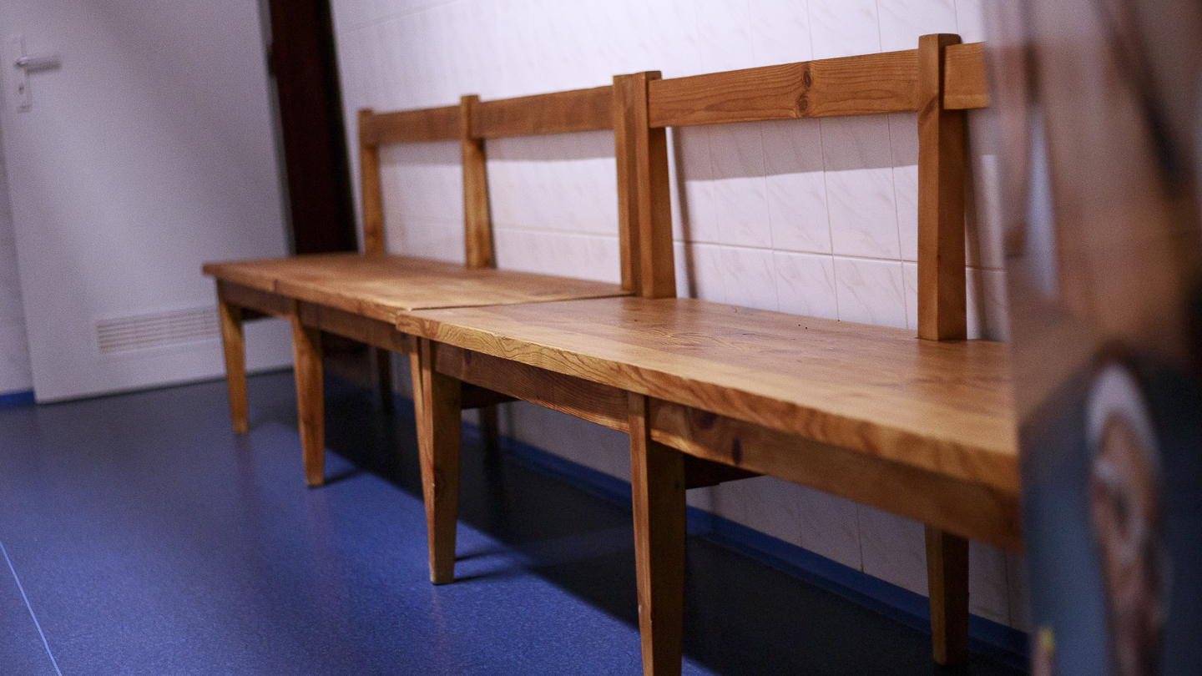

Slide 13
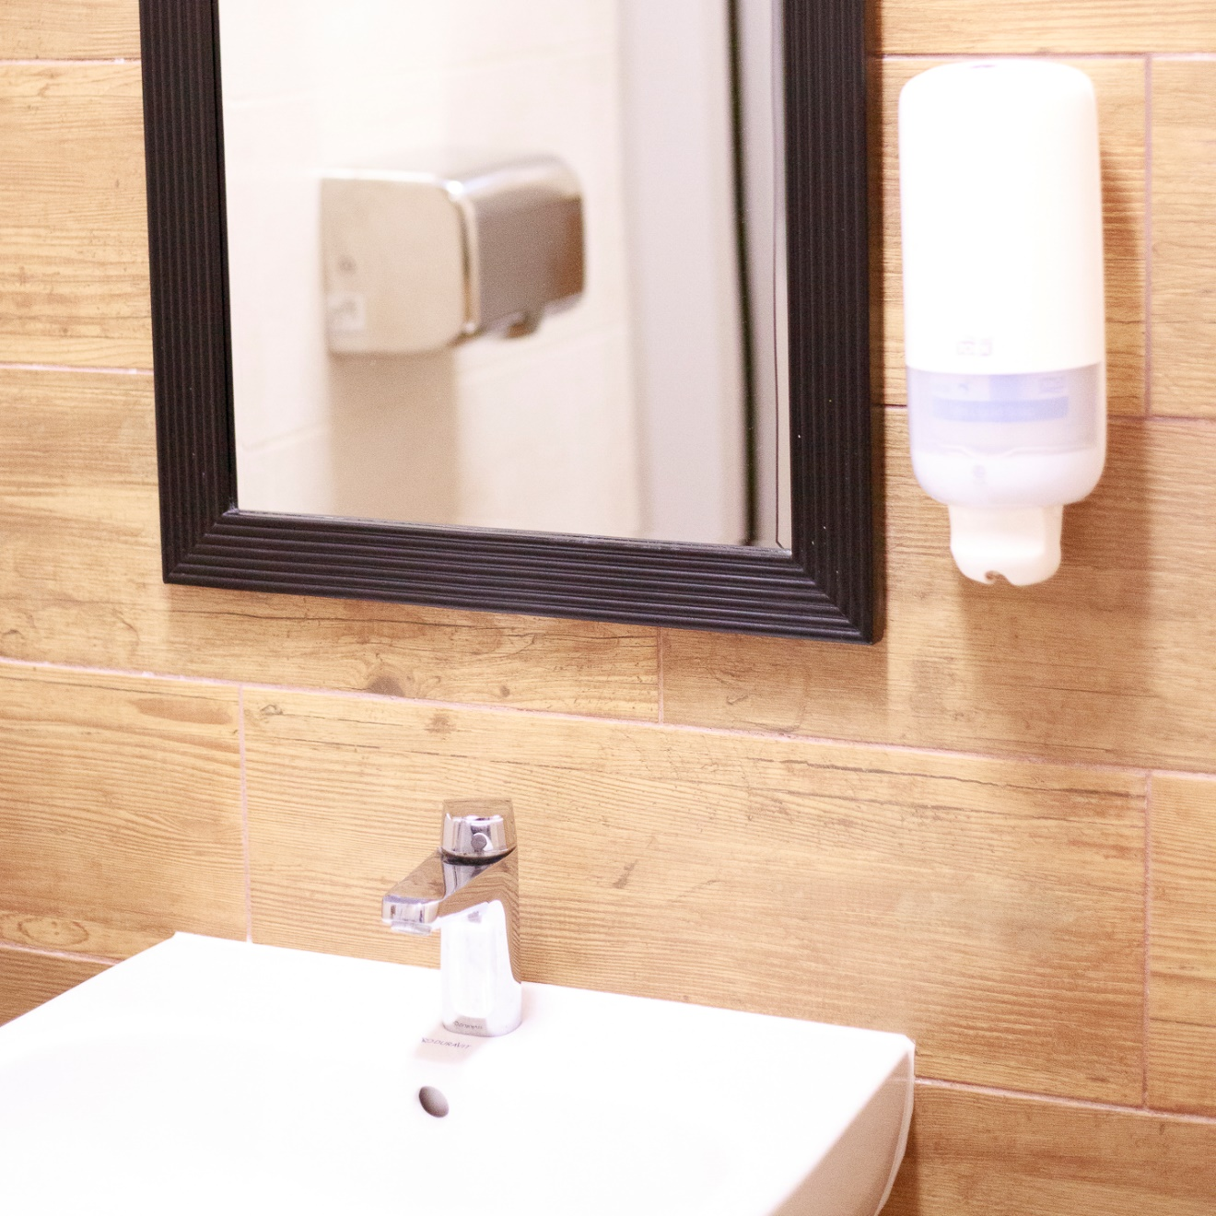

Slide 14
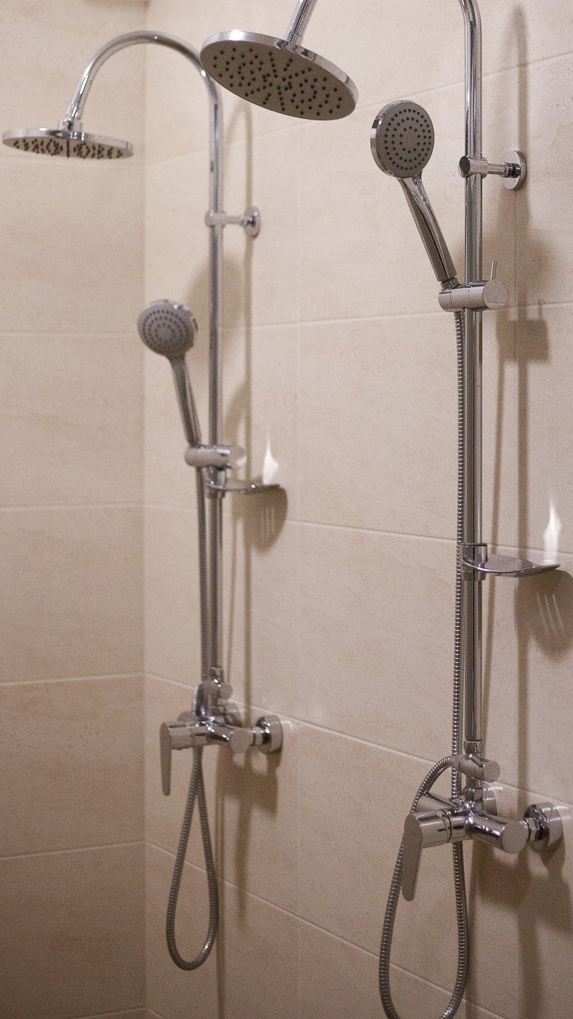

Slide 15
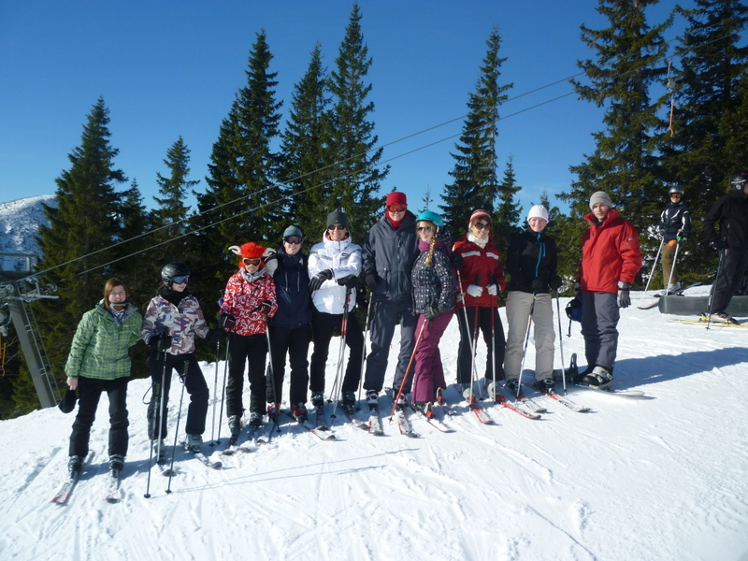

Slide 16
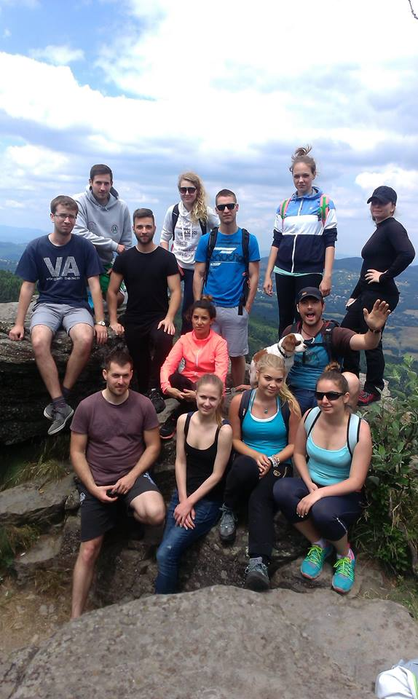

Slide 17
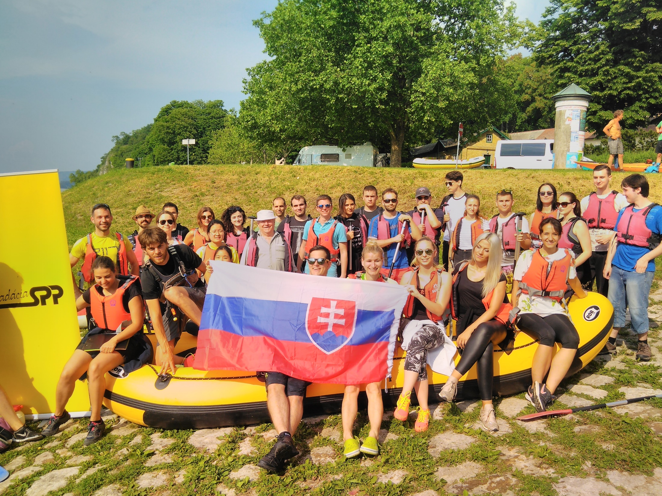

Slide 18
Tešíme sa na vás všetkých
Mgr,Erika Rondová, PhD.
Mgr.Andrej Kolárik, PhD.
Mgr.Martin Križan, PhD.
Mgr.Dominika Veselá, PhD.

Slide 19
